Slide 1

Kontrolní práce – rozklad mnohočlenů na součin
Tematická oblast | Matematika – výrazy s proměnnými
Datum vytvoření | 31. 10. 2012
Ročník | 3. ročník osmiletého G
Stručný obsah | Příklady na rozklad mnohočlenů na součin.
Způsob využití | Určeno k samostatné práci žáků. Obsahuje zadání i kompletní řešení dvou sad příkladů. Možno využít i jako zkušební test s rozborem úspěšnosti řešení jednotlivých příkladů a návrhem na hodnocení.
Autor | Mgr. Sylva Potůčková
Kód | VY_32_INOVACE_21_MPOT10
Gymnázium a Jazyková škola s právem státní jazykové zkoušky Zlín

Slide 2
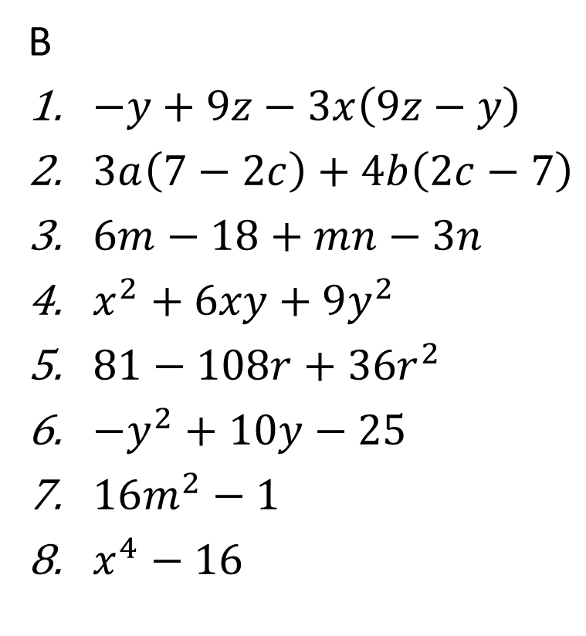
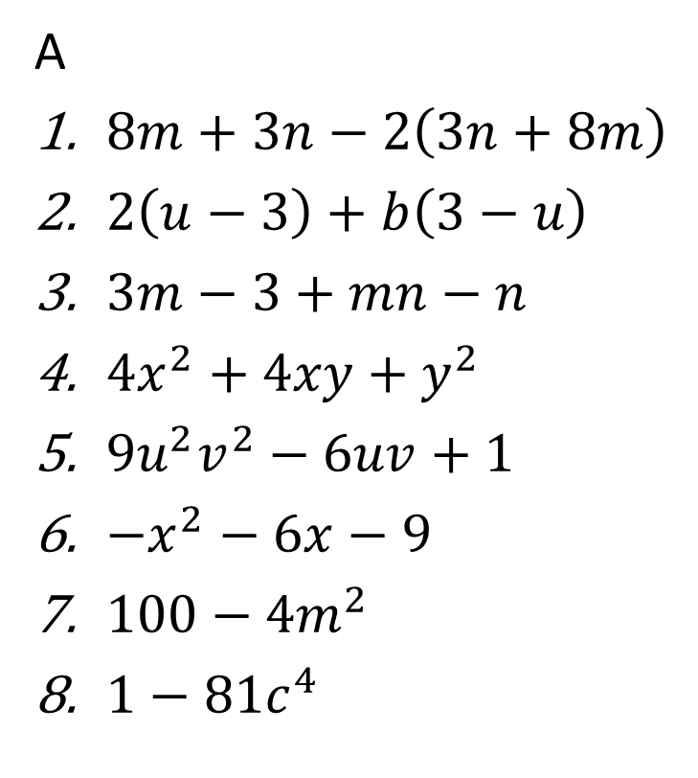
Kontrolní práce
Rozložte mnohočleny na součin
A
$8m+3n−2\left(3n+8m\right)$
$2\left(u−3\right)+b\left(3−u\right)$
$3m−3+mn−n$
$4x^{2}+4xy+y^{2}$
$9u^{2}v^{2}−6uv+1$
$−x^{2}−6x−9$
$100−{4m}^{2}$
$1−81c^{4}$
B
$−y+9z−3x\left(9z−y\right)$
$3a\left(7−2c\right)+4b\left(2c−7\right)$
$6m−18+mn−3n$
$x^{2}+6xy+9y^{2}$
$81−108r+36r^{2}$
$−y^{2}+10y−25$
$16m^{2}−1$
$x^{4}−16$

Slide 3
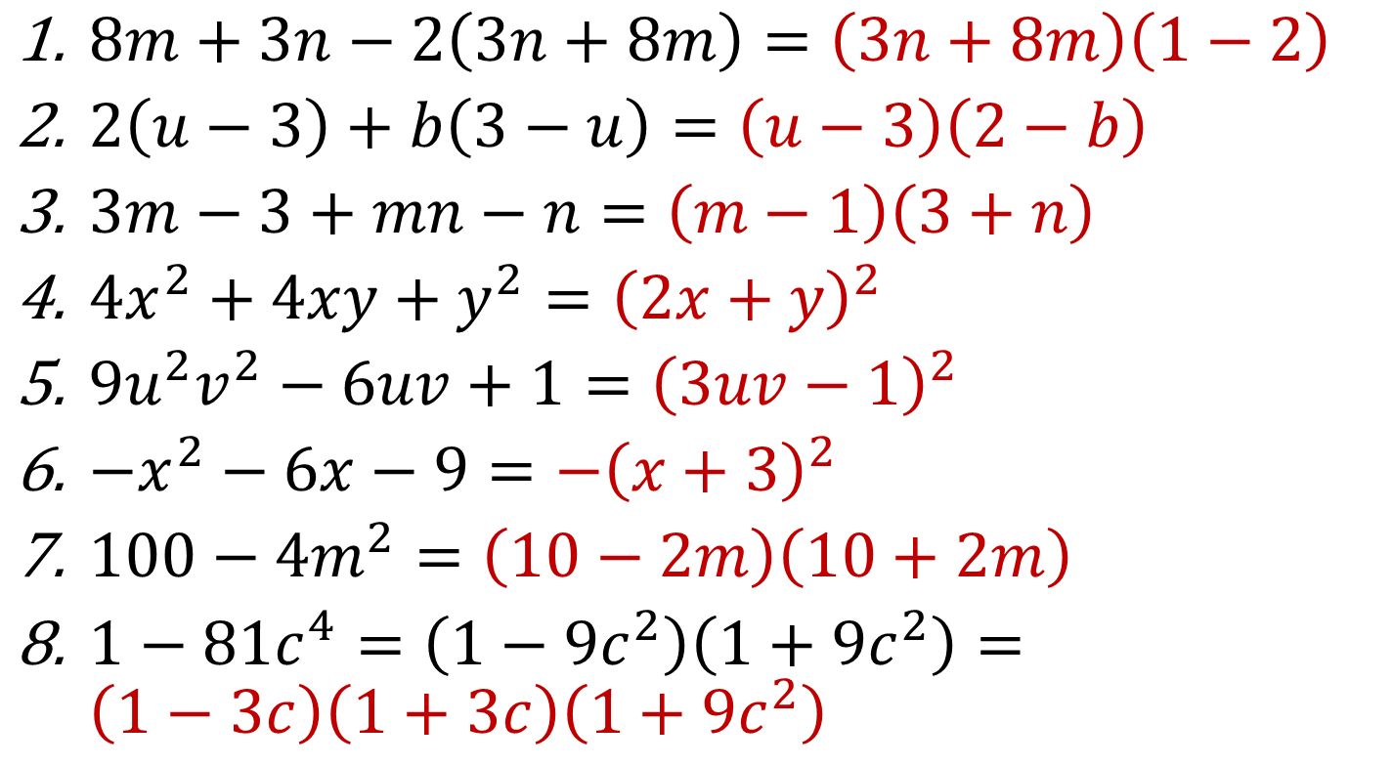
Řešení A
$8m+3n−2\left(3n+8m\right)=\left(3n+8m\right)\left(1−2\right)$
$2\left(u−3\right)+b\left(3−u\right)=\left(u−3\right)\left(2−b\right)$
$3m−3+mn−n=\left(m−1\right)\left(3+n\right)$
$4x^{2}+4xy+y^{2}={\left(2x+y\right)}^{2}$
$9u^{2}v^{2}−6uv+1={\left(3uv−1\right)}^{2}$
$−x^{2}−6x−9=−{\left(x+3\right)}^{2}$
$100−{4m}^{2}=\left(10−2m\right)\left(10+2m\right)$
$1−81c^{4}=\left(1−9c^{2}\right)\left(1+9c^{2}\right)=\left(1−3c\right)\left(1+3c\right)\left(1+9c^{2}\right)$

Slide 4
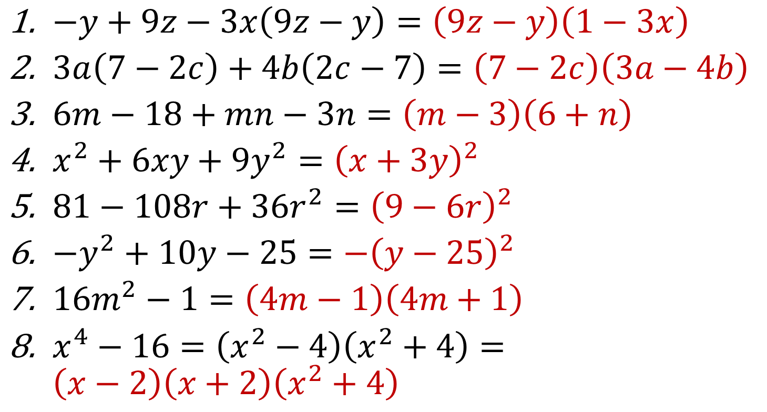
Řešení B
$−y+9z−3x\left(9z−y\right)=\left(9z−y\right)\left(1−3x\right)$
$3a\left(7−2c\right)+4b\left(2c−7\right)=\left(7−2c\right)\left(3a−4b\right)$
$6m−18+mn−3n=\left(m−3\right)\left(6+n\right)$
$x^{2}+6xy+9y^{2}={\left(x+3y\right)}^{2}$
$81−108r+36r^{2}={\left(9−6r\right)}^{2}$
$−y^{2}+10y−25=−{\left(y−25\right)}^{2}$
$16m^{2}−1=\left(4m−1\right)\left(4m+1\right)$
$x^{4}−16=\left(x^{2}−4\right)\left(x^{2}+4\right)=\left(x−2\right)\left(x+2\right)\left(x^{2}+4\right)$

Slide 5
Úspěšnost řešení kontrolní práce

Slide 6
Návrh hodnocení
Řešení 1. – 7. příkladu …………max. 1 bod
Řešení 8. příkladu ……..…………max. 2 bod
Počet bodů | Známka
9 | Výborný
8 - 7 | Chvalitebný
6 - 5 | Dobrý
4 - 3 | Dostatečný
2 – 0 | Nedostatečný

